Slide 1


Slide 2
„Der Gott, vor dem meine Väter Abraham und Isaak gewandelt sind, der Gott, der mein Hirte gewesen ist mein Leben lang bis auf diesen Tag“ (1. Mose 48,15 LUT)
„Du aber, Israel, mein Knecht, Jakob, den ich erwählt habe, Nachkomme Abrahams, meines Freundes, du, den ich ergriffen von den Enden der Erde und von ihren fernsten Gegenden her gerufen habe, zu dem ich sprach: Mein Knecht bist du, ich habe dich erwählt und nicht verworfen – fürchte dich nicht, denn ich bin mit dir! Habe keine Angst, denn ich bin dein Gott! Ich stärke dich, ja, ich helfe dir, ja, ich halte dich mit der Rechten meiner Gerechtigkeit. Denn ich bin der HERR, dein Gott, der deine Rechte ergreift, der zu dir spricht: Fürchte dich nicht! Ich, ich helfe dir!“ (Jesaja 41,8-10.13)

Slide 3
Gottes Zusicherungen an dich
1. Mose 46,1-27
Gott geht mit dir (Verse 1-4)
Gott sorgt dafür, dass du ankommst (Verse 5-27)

Slide 4
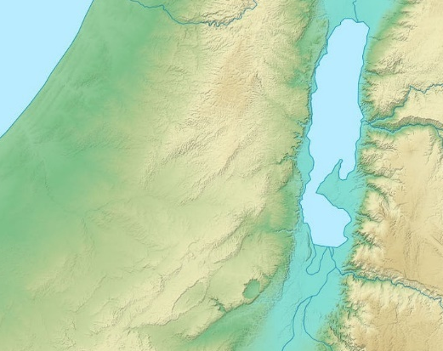
1. Gott geht mit dir
Hebron
Beerscheba
Gottes Zusicherungen an dich

Slide 5
1. Gott geht mit dir
„Soll ich wirklich das verheißene Land verlassen?“
Gottes Ruf und gehorsame Antwort (vgl. 1. Mose 22,11)
Die vierfache Verheißung Gottes
Mehrungsverheißung (1. Mose 28,13-14; 35,12; vgl. 2. Mose 1,7.9)
Beistandsverheißung (1. Mose 28,15; vgl. 48,21; 50,24)
Bewahrungsverheißung (vgl. 1. Mose 50,13.24)
Persönliche Verheißung (vgl. 1. Mose 50,1)
Gottes Zusicherungen an dich

Slide 6
1. Gott geht mit dir
Voraussetzungen durch Jesus: „Mir ist alle Macht gegeben im Himmel und auf Erden“
Befehl an uns → Jünger machen: Hingehend, taufend und lehrend
Zusicherung / Ermutigung durch Jesus: „ich bin bei euch alle Tage“
Weitere Beispiele: Philipper 2,5-16; Kolosser 3,1
Gottes Zusicherungen an dich

Slide 7
1. Gott geht mit dir
➔ Gott geht mit dir, darum fürchte dich nicht!
Mose (2. Mose 4,12)
Volk Israel (2. Mose 14,14; 43,1-5)
Josua (Josua 1,9)
Gottes Zusicherungen an dich

Slide 8
2. Gott sorgt dafür, dass du ankommst
Jakob kommt ca. 1876 v. Chr. in Ägypten an (4. Mose 20,15; 5. Mose 26,5; Josua 24,4; Psalm 105,23; Jesaja 52,4)
Gottes Zusicherungen an dich

Slide 9
2. Gott sorgt dafür, dass du ankommst
Stammbäume in der Bibel
Von Adam bis Lamech (1. Mose 5)
Auffälligkeit: „dann starb er“
Absicht: Menschen leben, aber müssen sterben (Sündenfall)
Was aus den Söhnen Noahs wurde (1. Mose 10)
Auffälligkeit: Sippen, Sprachen, Länder, Nationen
Absicht: Menschen breiten sich aus → Stolz → Sprachverwirrung
Gottes Zusicherungen an dich

Slide 10
2. Gott sorgt dafür, dass du ankommst
Stammbäume in der Bibel
Von Abraham zu Christus (Matthäus 1)
Auffälligkeiten: Auch Frauen sind erwähnt, Sünder in Hülle und Fülle, Gnade am Ende
Absicht: Christus-Linie von Abraham und David (Königslinie Juda)
Die Sippe Jakobs (1. Mose 46)
Auffälligkeiten: Tochter, Enkelin, Kanaaniterin, Frau Jakobs
Absicht: Identität des Volkes und Ankunft für Rückkehr gesichert
Gottes Zusicherungen an dich

Slide 11
2. Gott sorgt dafür, dass du ankommst
Gottes Zusicherungen an dich

Slide 12
2. Gott sorgt dafür, dass du ankommst
➔ Gott wird dich nach Hause bringen!
Er baut dir Wohnungen (Johannes 14,1-4)
Er hat dir die Anzahlung auf dein Erbe gegeben (Epheser 1,13-14)
Er hält dich sicher in seiner Hand (Johannes 10,27-29)
Er liebt dich und bewahrt dich in Christus (Judas 1)
Er wird das gute Werk vollenden (Philipper 1,6)
➔ Lass dir die Freude nicht rauben und bleibe brauchbar!
Gottes Zusicherungen an dich

Slide 13
Gottes Zusicherungen an dich
1. Mose 46,1-27
Gott geht mit dir (Verse 1-4)
Gott sorgt dafür, dass du ankommst (Verse 5-27)

